Slide 3
Lạy Chúa Thánh Thần là Ánh sáng Chân lý vẹn toàn, Chúa ban những ân huệ thích hợp cho từng thời đại, và dùng nhiều cách thế kỳ diệu để hướng dẫn Hội Thánh,

Slide 4
này chúng con đang chung lời cầu nguyện cho các Giám mục, và những người tham dự Thượng Hội đồng Giám mục thế giới.

Slide 5
Xin Chúa làm nên cuộc Hiện Xuống mới trong đời sống Hội Thánh, xin tuôn tràn trên các Mục tử ơn khôn ngoan và thông hiểu, gìn giữ các ngài luôn hiệp thông với nhau trong Chúa,

Slide 6
để các ngài cùng nhau tìm hiểu những điều đẹp ý Chúa, và hướng dẫn đoàn Dân Chúa thực thi những điều Chúa truyền dạy.

Slide 7
Các giáo phận Việt Nam chúng con, luôn muốn cùng chung nhịp bước với Hội Thánh hoàn vũ, xin cho chúng con biết đồng cảm với nỗi thao thức của các Mục tử trên toàn thế giới, ngày càng ý thức hơn về tình hiệp thông,

Slide 8
thái độ tham gia và lòng nhiệt thành trong sứ vụ của Hội Thánh, Nhờ lời chuyển cầu của Đức Trinh Nữ Maria, Nữ Vương các Tông đồ và là Mẹ của Hội Thánh,

Slide 9
Chúng con dâng lời khẩn cầu lên Chúa, là đấng hoạt động mọi nơi mọi thời, trong sự hiệp thông với Chúa Cha và Chúa Con, luôn mãi mãi đến muôn đời. Amen.

Slide 11
Ca nhập lễ
Chúa đã sống lại
Lm. Nguyễn Duy

Slide 12
Đk: Chúa đã sống lại thật rồi, Chúa đã sống lại thật rồi người ơi vui lên tiếng ca. Chúa đã sống lại thật rồi, Chúa chiến thắng tử thần rồi đem nguồn hạnh phúc khắp nơi.

Slide 13
Tk1: Vì đêm qua đã tàn rồi giờ vinh quang Chúa rạng ngời. Ngày tươi lên ánh vui. Hồng ân Thiên Chúa tuyệt vời Ngài ban cho khắp trần đời. Mừng hát đi người ơi.

Slide 14
Đk: Chúa đã sống lại thật rồi, Chúa đã sống lại thật rồi người ơi vui lên tiếng ca. Chúa đã sống lại thật rồi, Chúa chiến thắng tử thần rồi đem nguồn hạnh phúc khắp nơi.

Slide 15
Tk2: Nguồn ân thiêng Chúa dạt dào tình yêu ôi quá nhiệm màu. Ngài chịu bao đớn đau, để cho nhân thế khổ sầu hưởng niềm vui sống ngọt ngào. Hạnh phúc mãi ngàn sau.

Slide 16
Đk: Chúa đã sống lại thật rồi, Chúa đã sống lại thật rồi người ơi vui lên tiếng ca. Chúa đã sống lại thật rồi, Chúa chiến thắng tử thần rồi đem nguồn hạnh phúc khắp nơi.

Slide 18
Kinh Rảy Nước Thánh
Tôi Đã Thấy Nước

Slide 19
***: Tôi đã thấy nước từ bên phải Đền Thờ chảy ra. Alleluia! Và nước ấy chảy đến những ai, thì tất cả được cứu rỗi và reo lên: Alleluia! Alleluia! Lạy Chúa xin thương xót con theo lượng từ bi của Chúa.

Slide 20
***: Alleluia! Alleluia! Lạy Chúa xin thương xót con theo lượng từ bi của Chúa.

Slide 21
***: Sáng danh Đức Chúa Cha, và Đức Chúa Con, và Đức Chúa Thánh Thần, như đã có trước vô cùng và bây giờ và hằng có, và đời đời chẳng cùng. Amen.

Slide 22
***: Tôi đã thấy nước từ bên phải Đền Thờ chảy ra. Alleluia! Và nước ấy chảy đến những ai, thì tất cả được cứu rỗi và reo lên: Alleluia! Alleluia! Lạy Chúa xin thương xót con theo lượng từ bi của Chúa.

Slide 23
***: Alleluia! Alleluia! Lạy Chúa xin thương xót con theo lượng từ bi của Chúa.

Slide 24
***: Sáng danh Đức Chúa Cha, và Đức Chúa Con, và Đức Chúa Thánh Thần, như đã có trước vô cùng và bây giờ và hằng có, và đời đời chẳng cùng. Amen.

Slide 26
KINH VINH DANH

Slide 27
Chủ tế: Vinh danh Thiên Chúa trên các tầng trời. A+B: Và bình an dưới thế cho người thiện tâm.

Slide 28
A: Chúng con ca ngợi Chúa.
B: Chúng con chúc tụng Chúa. A: Chúng con thờ lạy Chúa.
B: Chúng con tôn vinh Chúa.

Slide 29
A: Chúng con cảm tạ Chúa vì vinh quang cao cả Chúa.
B: Lạy Chúa là Thiên Chúa, là Vua trên trời, là Chúa Cha toàn năng.

Slide 30
A: Lạy con một Thiên Chúa, Chúa Giêsu Kitô.
B: Lạy Chúa là Thiên Chúa, là Chiên Thiên Chúa là Con Đức Chúa Cha.

Slide 31
A: Chúa xóa tội trần gian, xin thương xót chúng con.
B: Chúa xóa tội trần gian, xin nhậm lời chúng con cầu khẩn.

Slide 32
A: Chúa ngự bên hữu Đức Chúa Cha, xin thương xót chúng con.
B: Vì lạy Chúa Giêsu Kitô, chỉ có Chúa là Đấng Thánh.

Slide 33
Chỉ có Chúa là Chúa, chỉ có Chúa là đấng tối cao.
A+B: Cùng Đức Chúa Thánh Thần trong vinh quang Đức Chúa Cha. Amen.

Slide 34
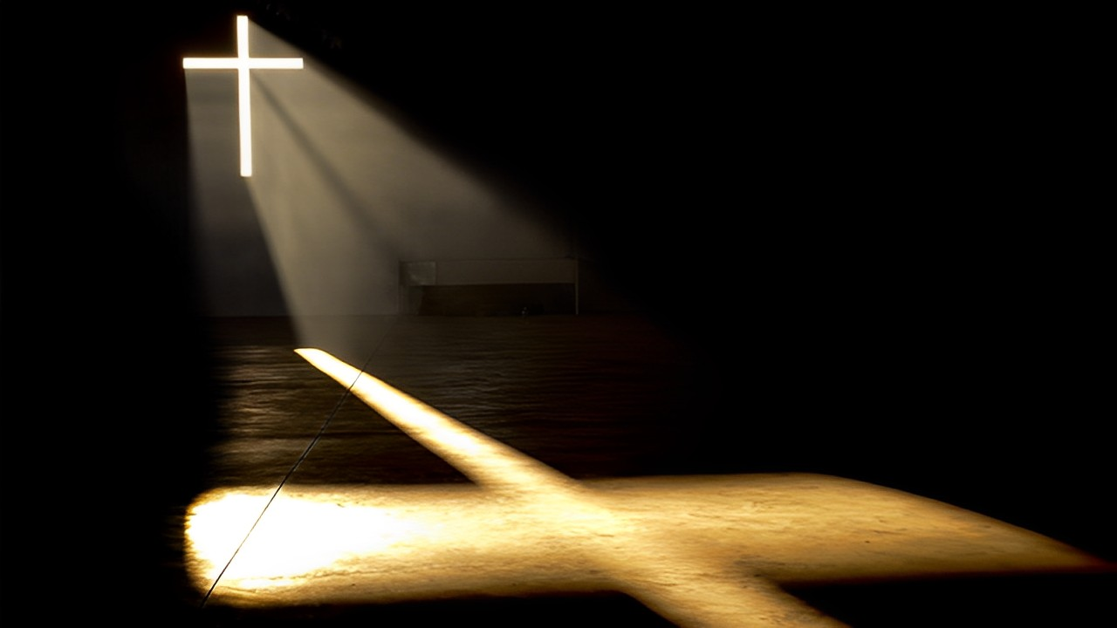
CHÚNG TÔI ĐÃ ĐƯỢC CÙNG ĂN CÙNG UỐNG VỚI NGƯỜI, SAU KHI NGƯỜI TỪ CÕI CHẾT SỐNG LẠI
Bài đoc 1. Bài trích sách Công vụ Tông Đồ

Slide 36
Đk: Đây là ngày Chúa đã làm ra, nào ta hãy hỉ hoan vui mừng.

Slide 37
Tk1: Chúc tụng Chúa vì Ngài nhân từ, ngàn đời Chúa vẫn trọn tình thương. Is-ra-el hãy nói lên rằng, ngàn đời Chúa vẫn trọn tình thương.

Slide 38
Đk: Đây là ngày Chúa đã làm ra, nào ta hãy hỉ hoan vui mừng.

Slide 39
Tk2: Cánh tay Chúa vận dụng uy lực, kìa là cánh hữu Ngài vùng cao, Thoát vong thân và sống loan truyền sự nghiệp Chúa trót cả đời tôi.

Slide 40
Đk: Đây là ngày Chúa đã làm ra, nào ta hãy hỉ hoan vui mừng.

Slide 41
Tk3: Đó viên đá thợ nề đã loại lại thành đá góc tường rồi đây, Đó chính công trình Chúa đã làm kỳ diệu trước mắt mọi phạm nhân.

Slide 42
Đk: Đây là ngày Chúa đã làm ra, nào ta hãy hỉ hoan vui mừng.

Slide 43
ANH EM HÃY TÌM KIẾM NHỮNG GÌ THUỘC THƯỢNG GIỚI, NƠI ĐỨC KITÔ ĐANG NGỰ.
Bài đoc 2. Bài trích thư chủa thánh Phaolo tông đồ gởi tín hữu Côrintô.

Slide 44
Ca tiếp liên Hoan ca Phục Sinh Hùng Lân

Slide 45
Đk1: Bà Maria ơi, trên đường bà thấy những gì? Trên đường bà thấy những gì? Xin kể cho chúng tôi nghe, xin kể cho chúng tôi nghe.

Slide 46
Tk1. Tôi là tôi đã thấy nấm mồ của Đức Ki-tô. Người đã sống lại và đã ra khỏi mồ. Người đang là đang sống vinh quang sống vinh quang.

Slide 47
Tk2. Tôi là tôi đã thấy Chiên Con cứu chuộc đoàn chiên. Đức Ki-tô vô tội, đã hòa giải tội nhân, hòa giải tội nhân với Chúa, với Chúa là Chúa Cha.

Slide 48
Đk1: Bà Maria ơi, trên đường bà thấy những gì? Trên đường bà thấy những gì? Xin kể cho chúng tôi nghe, xin kể cho chúng tôi nghe.

Slide 49
Tk3. Tôi là tôi đã thấy sống chết giao tranh cùng nhau. Trong một cuộc đấu diệu kỳ. Và tướng lãnh sự sống, đã chết tuy đã chết đi, nhưng Người đã sống lại, sống lại mà trị vì.

Slide 50
Tk4. Tôi là tôi đã thấy Thiên Thần làm chứng tỏ tường khăn liệm và y phục Người còn nguyên trong mồ đá. Nhưng Người đã sống lại và đi trước chư vị đến Ga-li-lê-a, đến Ga-li-lê-a.

Slide 51
Đk2: Ngợi khen Vua Ki-tô sống lại và ra khỏi mồ. Tin Mừng vượt qua đây rồi. Phúc trường sinh đến ai ơi. Phúc trường sinh đến ai ơi.

Slide 53
Chiên Vượt Qua của chúng ta, là Đức Ki-tô. Vậy chúng ta hãy mừng lễ trong Chúa
Alleluia…Alleluia
Alleluia…Alleluia

Slide 54
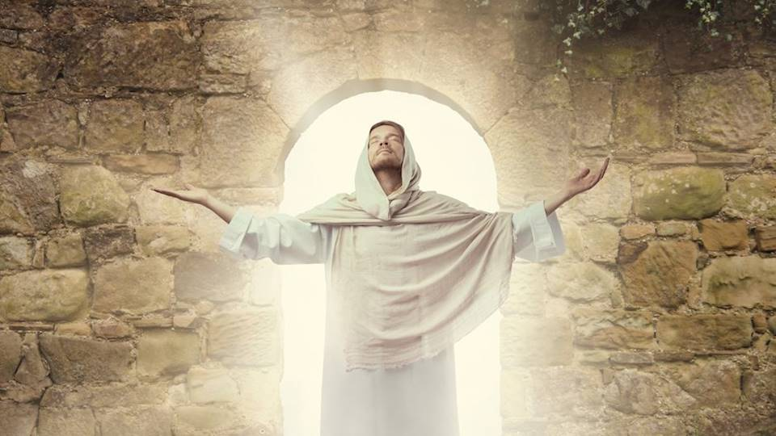

Slide 56
KINH TIN KÍNH

Slide 57
Tôi tin kính một Thiên Chúa là Cha toàn năng, Đấng tạo thành trời đất, muôn vật hữu hình và vô hình.

Slide 58
Tôi tin kính một Chúa Giêsu Kitô, Con Một Thiên Chúa, Sinh bởi Đức Chúa Cha từ trước muôn đời.

Slide 59
Người là Thiên Chúa bởi Thiên Chúa, Ánh Sáng bởi Ánh Sáng, Thiên Chúa thật bởi Thiên Chúa thật,

Slide 60
được sinh ra mà không phải được tạo thành, đồng bản thể với Đức Chúa Cha: nhờ Người mà muôn vật được tạo thành.

Slide 61
Vì loài người chúng ta và để cứu độ chúng ta, Người đã từ trời xuống thế.

Slide 62
Bởi phép Đức Chúa Thánh Thần, Người đã nhập thể trong lòng Trinh Nữ Maria, và đã làm người.

Slide 63
Người chịu đóng đinh vào thập giá vì chúng ta, thời quan Phongxiô Philatô; Người chịu khổ hình và mai táng, ngày thứ ba Người sống lại như lời Thánh Kinh.

Slide 64
Người lên trời, ngự bên hữu Đức Chúa Cha, và Người sẽ lại đến trong vinh quang để phán xét kẻ sống và kẻ chết, Nước Người sẽ không bao giờ cùng.

Slide 65
Tôi tin kính Đức Chúa Thánh Thần là Thiên Chúa và là Đấng ban sự sống, Người bởi Đức Chúa Cha và Đức Chúa Con mà ra,

Slide 66
Người được phụng thờ và tôn vinh cùng với Đức Chúa Cha và Đức Chúa Con: Người đã dùng các tiên tri mà phán dạy.

Slide 67
Tôi tin Hội Thánh duy nhất thánh thiện công giáo và tông truyền.

Slide 68
Tôi tuyên xưng có một Phép Rửa để tha tội. Tôi trông đợi kẻ chết sống lại và sự sống đời sau. Amen.

Slide 71
Ca Dâng Lễ
Ngọn nến Phục Sinh
Têrêsa

Slide 72
Tk1: Lung linh ánh lửa phục sinh xin dâng lòng mến chân tình dâng lên rượu nho khiết tinh vui mừng ngày Chúa phục sinh Al-le-lu-ia.

Slide 73
Đk: Xin Chúa thương nhận của lễ con dâng (của lễ tiến dâng). Nguyện xin ban ơn phục sinh biến đổi (đời con lỗi tội). Vui hân hoan hòa vang câu hát Chúa sống lại vinh thắng khải hoàn. Al-le-lu-ia.

Slide 74
Tk2: Tin yêu Chúa đã phục sinh con dâng trọn trái tim hồng. Xin ơn được luôn tín trung mong chờ hưởng phúc trường sinh. Al-le-lu-ia.

Slide 75
Đk: Xin Chúa thương nhận của lễ con dâng (của lễ tiến dâng). Nguyện xin ban ơn phục sinh biến đổi (đời con lỗi tội). Vui hân hoan hòa vang câu hát Chúa sống lại vinh thắng khải hoàn. Al-le-lu-ia.

Slide 76
Tk3: Loan tin Chúa đã phục sinh con dâng cuộc sống gian trần. Dâng lên buồn vui tháng năm xin được hưởng phúc bình an. Al-lê-lu-ia.

Slide 77
Đk: Xin Chúa thương nhận của lễ con dâng (của lễ tiến dâng). Nguyện xin ban ơn phục sinh biến đổi (đời con lỗi tội). Vui hân hoan hòa vang câu hát Chúa sống lại vinh thắng khải hoàn. Al-le-lu-ia.

Slide 80
Ca Hiệp Lễ
Chúa đã sống lại
Thế Thông

Slide 81
Tk1: Bầu trời còn mù sương, đàn chim đã hát ca rộn ràng, cùng chào mừng bình minh lại đến báo tin cho ngày vàng. Kìa bà Maria vội bước về nơi mộ Chúa chết. Thế nhưng sao chẳng thấy Ngài nơi mồ hoang vắng.

Slide 82
** Này bà Maria, bà hãy nói cho chúng tôi hay, là từng chặng đường đi bà đã thấy xem những gì? Điều mà tôi nhìn thấy Ngài đã Phục Sinh từ cõi chết, hãy mau mau chạy đến mồ, đẻ xem Chúa thực sống rồi.

Slide 83
Đk: Vang lên hỡi vạn cung đàn. Mừng khen nay Chúa đã khải hoàn. Ca lên hỡi toàn nhân trần vì Giêsu Phục Sinh trong vinh quang. Xua tan hết ngàn ưu phiền, đập tan bao nhiêu chước ác ma. Hôm nay Chúa đã sống lại, cùng nhau xướng ca, Al-lê-lu-ia.

Slide 84
Tk2: Này từ mộ địa kia giờ đây Chúa ta sống lại rồi. Kìa Ngài đầy quyến uy bẻ gãy ách gông từ ngàn đời. Chịu hàng vạn đòn roi, dù cho toàn thân Ngài tắm máu, chết nhuốc nhơ trên khổ hình nơi đồi ghi dấu.

Slide 85
** Rồi Ngài đã Phục Sinh hiển vinh phá tan cửa ngục hình. Và rồi kể từ đây, Ngài sẽ xóa đi bao tội tình. Và cửa địa đàng kia mở toang nhận bao người thế giới. Hãy hoan ca, hỡi đất trời, núi cao, biển rộng, sông dài.

Slide 86
Đk: Vang lên hỡi vạn cung đàn. Mừng khen nay Chúa đã khải hoàn. Ca lên hỡi toàn nhân trần vì Giêsu Phục Sinh trong vinh quang. Xua tan hết ngàn ưu phiền, đập tan bao nhiêu chước ác ma. Hôm nay Chúa đã sống lại, cùng nhau xướng ca, Al-lê-lu-ia.

Slide 89
Ca Kết lễ
Nào Ta Hãy Mừng Vui
Lm. Kim Long

Slide 90
Đk: Nào ta hãy mừng vui, Chúa chiến thắng tử thần rồi, nguồn sống mới chiếu sáng tuyệt vời. Al-lê-lu-ia. Nào ta hãy mừng vui, Chúa đã sống lại rạng ngời và Máu Thánh xóa hết tội đời, Al-lê-lu-ia.

Slide 91
Tk1: Thánh giá Chúa vươn cao dâng lễ hy sinh, cho nhân thế muôn đời sống trong ân tình.

Slide 92
Đk: Nào ta hãy mừng vui, Chúa chiến thắng tử thần rồi, nguồn sống mới chiếu sáng tuyệt vời. Al-lê-lu-ia. Nào ta hãy mừng vui, Chúa đã sống lại rạng ngời và Máu Thánh xóa hết tội đời, Al-lê-lu-ia.

Slide 93
Tk2: Sức sống đã khai nguyên trong những thương đau, ân thiêng đã khơi nguồn giữa bao khổ sầu.

Slide 94
Đk: Nào ta hãy mừng vui, Chúa chiến thắng tử thần rồi, nguồn sống mới chiếu sáng tuyệt vời. Al-lê-lu-ia. Nào ta hãy mừng vui, Chúa đã sống lại rạng ngời và Máu Thánh xóa hết tội đời, Al-lê-lu-ia.

